Slide 1

ZCAPNet
Sistema de apoio à Proteção Civil
Apresentação Final
Licenciatura em Engenharia Informática e de Computadores
Projeto e Seminário
Verão 2024/2025
Estudantes (grupo 43)
Luis Alves – 46974
Gonçalo Dimas - 48263
Orientadores
André Lourenço
Artur Ferreira

Slide 2
Agenda
Acidente grave ou catástrofe
ZCAP
Problema
Objetivos
Solução Desenvolvida
Conclusões
Demonstração
2

Slide 3
Acidente grave ou catástrofe
Acidente grave - Evento súbito e inesperado que causa ou pode causar danos significativos à saúde humana, ao ambiente ou a bens materiais, exigindo medidas de resposta imediata.
Catástrofe - Acontecimento de grande dimensão e impacto que provoca perturbações severas no funcionamento normal da sociedade
3

Slide 4
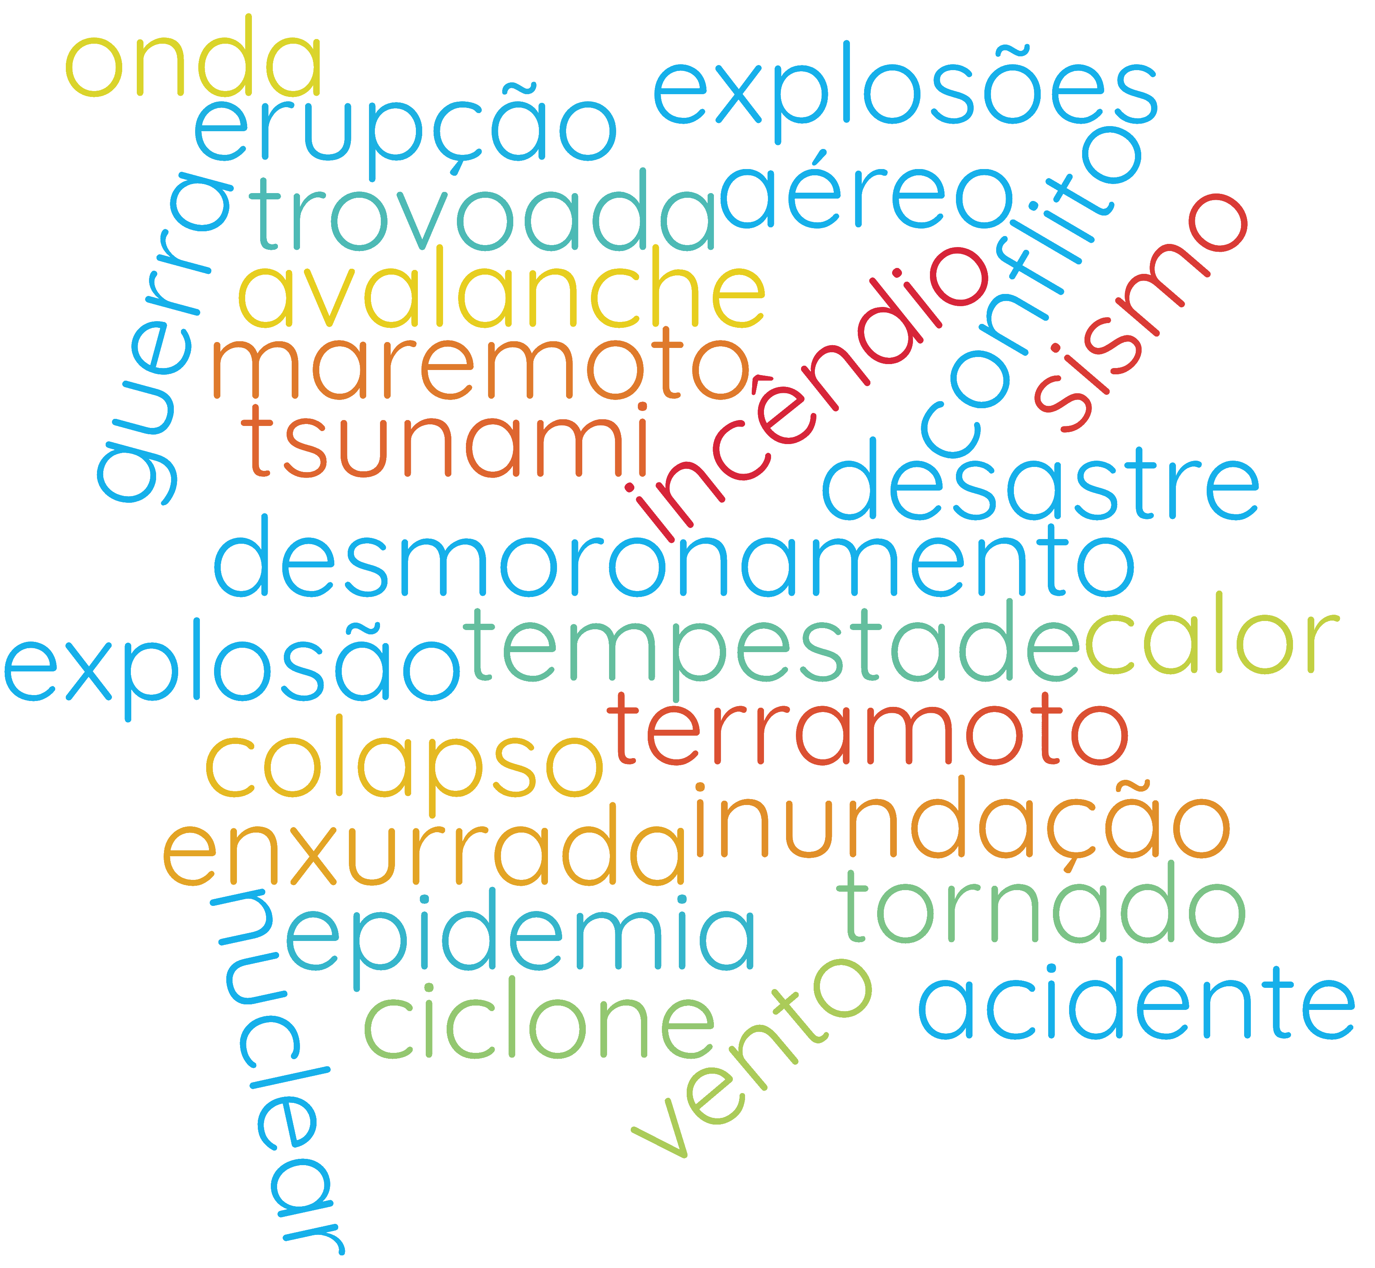







Acidente grave ou catástrofe

Slide 5


Acidente grave ou catástrofe
Acidente/catástrofe
Fuga Procura de abrigo
Local Seguro
5

Slide 6
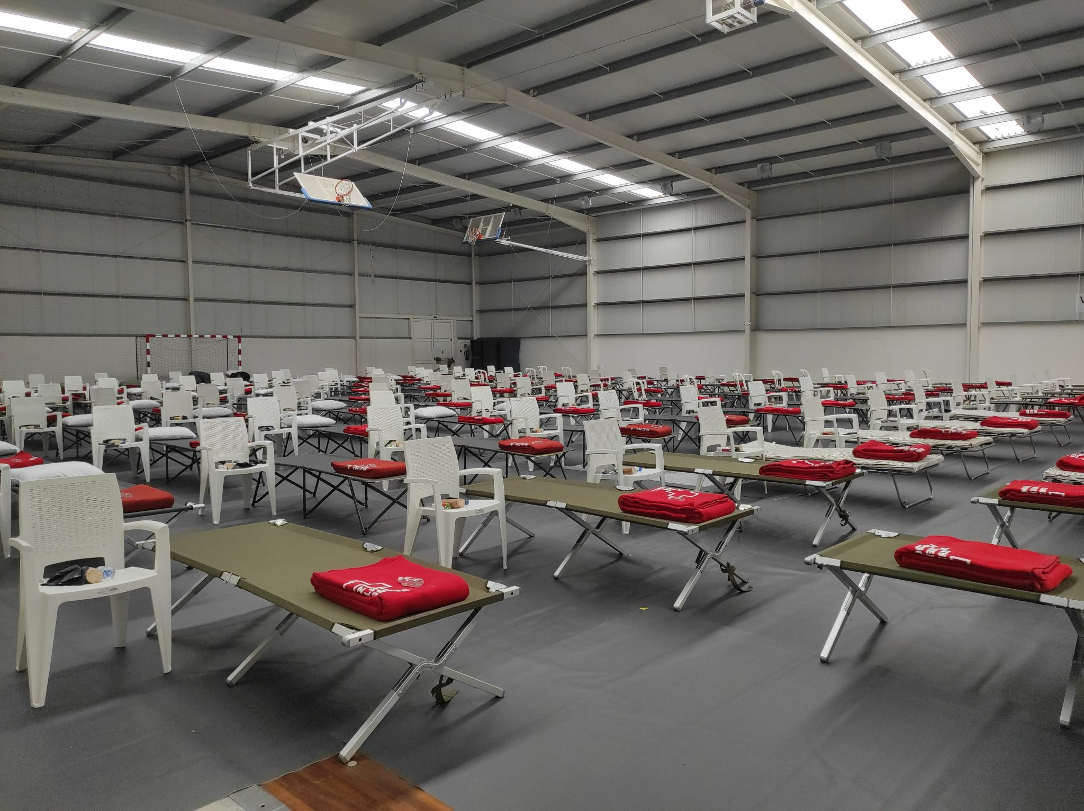
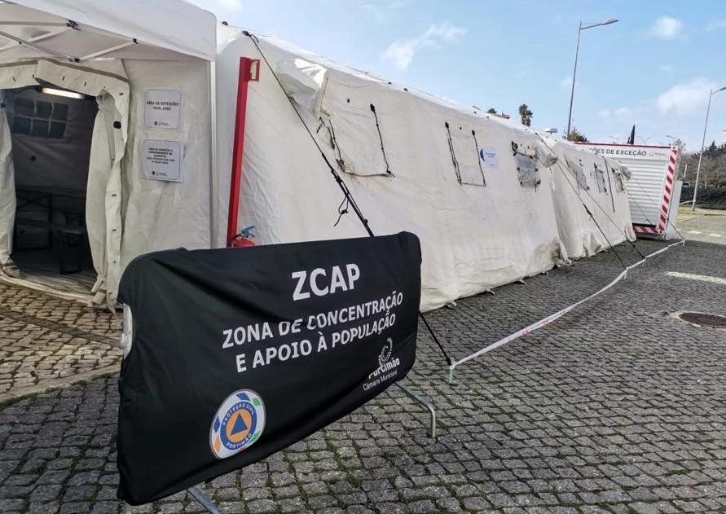
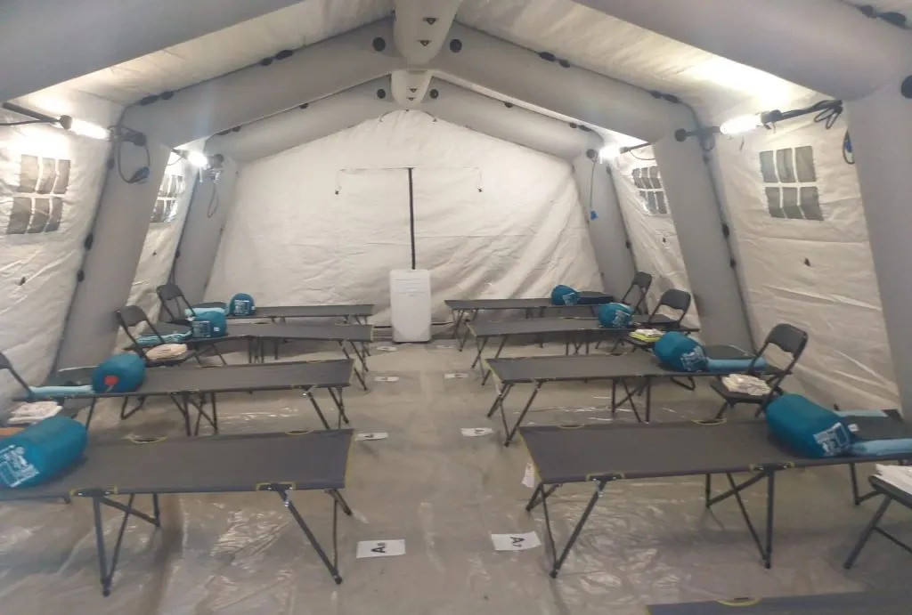
ZCAP
Zona de Concentração e Apoio à População
Proporciona alojamento temporário de emergência ao cidadão deslocado na sequência de acidente grave ou catástrofe
6

Slide 7

O Problema
Gestão da informação dispersa por cada ZCAP
Ausência de estrutura uniformizada
Impossibilidade de cruzar dados e obter informação agregada

Slide 8


Objetivo
Criar um sistema computacional centralizado
para assistir na gestão das ZCAP
ZCAPNet
Sistema de apoio à
Proteção Civil
ZCAPs
8

Slide 9











Solução desenvolvida
Solução modular e integrada
Backend
Frontend
Desktop App
Local Database
Web API
External
Clients
Sync Service
…
Frontend
DataBase
Desktop App
Local Database
Sync Service

Slide 10
Solução desenvolvida
Características Principais
Backend (Web API):
Web API:
Spring Boot
Linguagem Kotlin
Autenticação – JWT
Jakarta Persistance - JPA
Base de Dados – SQL Server

Slide 11
Solução desenvolvida
Características Principais
Backend (Web API)
Separação de responsabilidades:
Controllers
Services
Entities
Repositories
Data Transfer Objects (DTOs)

Slide 12
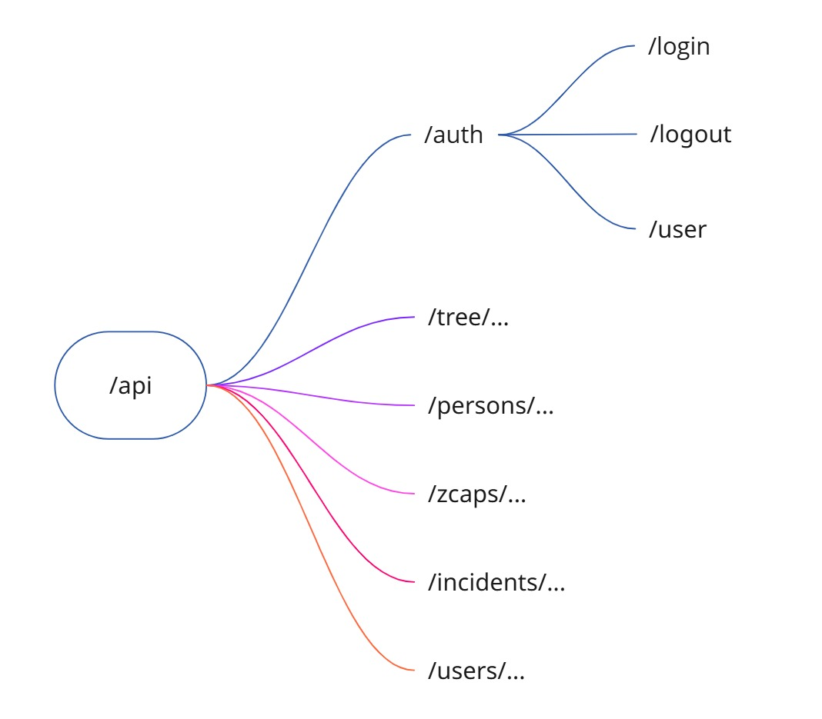


Backend (Web API)
Organização dos Endpoints

Slide 13
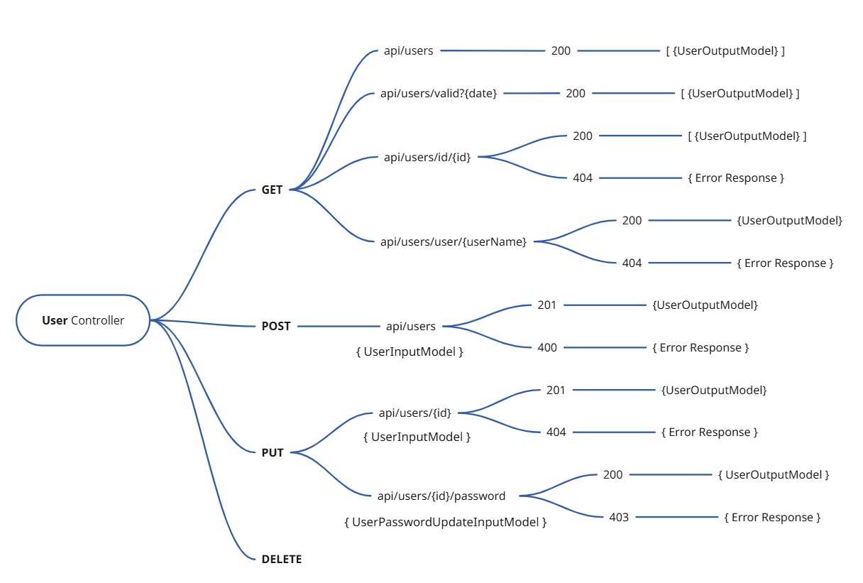
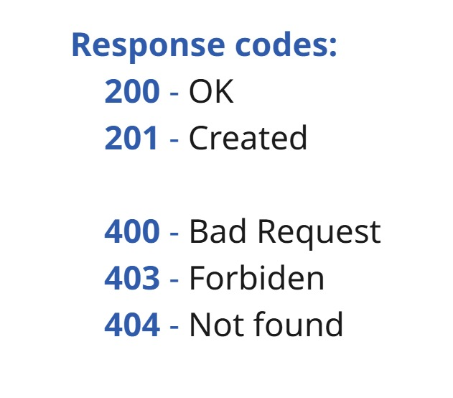
Backend (Web API)
Exemplo de controlador

Slide 14
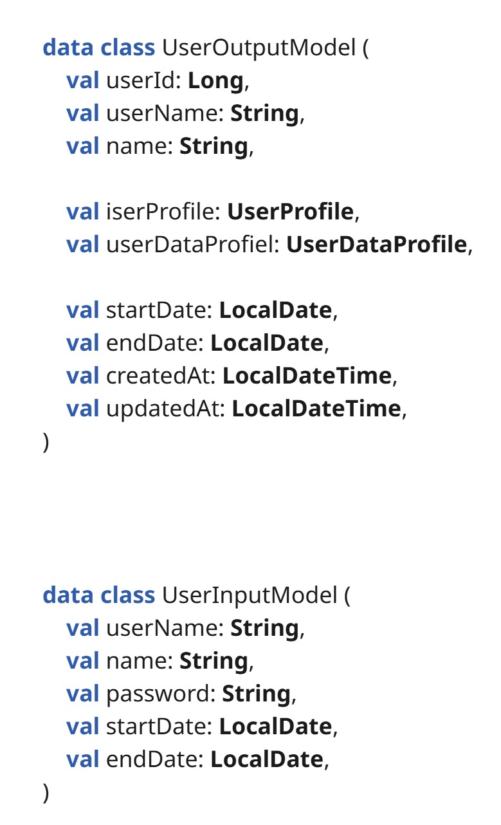
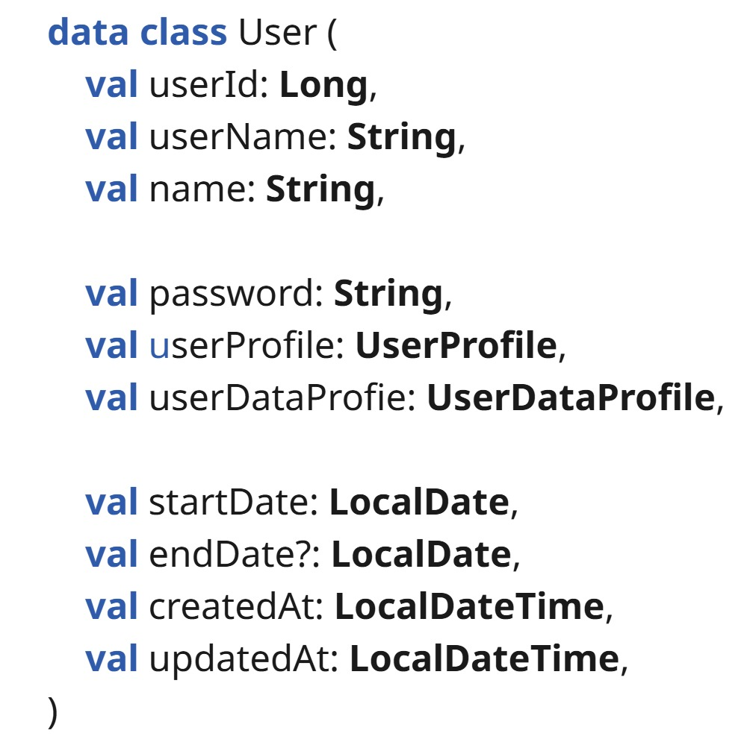
Backend (Web API)

Slide 15
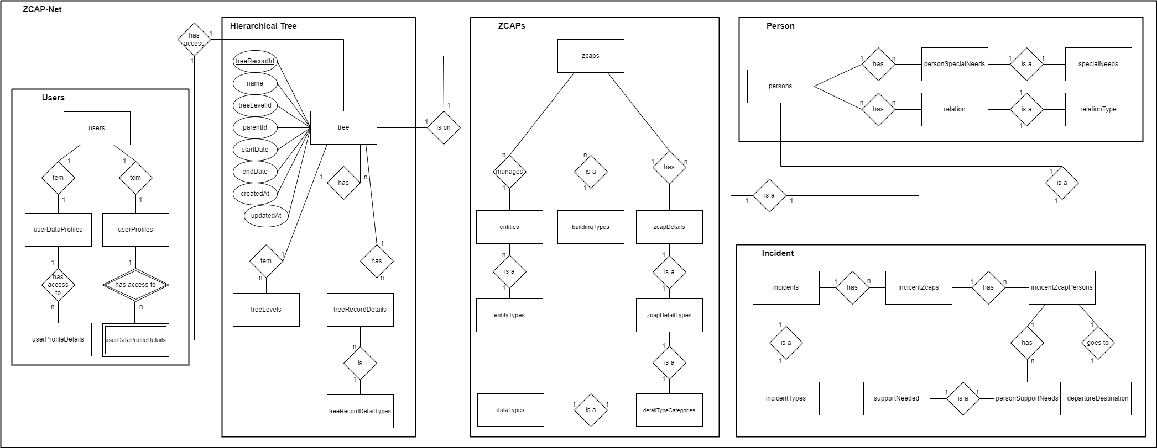
Base de Dados
Fluxograma do modelo de dados

Slide 16



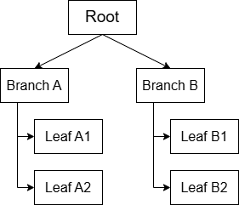

Base de Dados
Fluxograma do modelo de dados (simplificado)
PERSONS
HIERARCHICAL TREE
USERS
ZCAPS
INCIDENTS

Slide 17
Base de Dados
Backend - Remota
Frontend - Local
Sync Service
Id (local)
remoteId
…
startDate
endDate
createdAt
lastUpdatedAt
isSynced
Id
…
startDate
endDate
createdAt
lastUpdatedAt

Slide 18
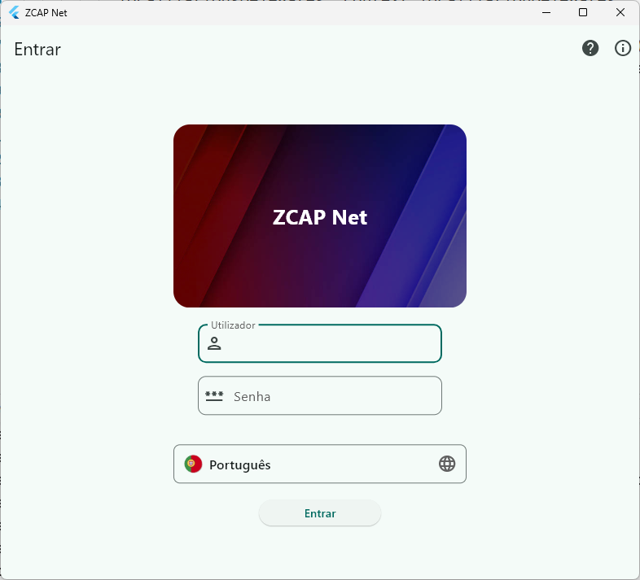
Desktop App
Frontend – Principais características
Modo Offline-first
Motor de sincronização
Multi-língua
Estrutura hierárquica em árvore
Gestão
ZCAP’s
Incidentes
Pessoas
Utilizadores
Perfis
Acesso a dados

Slide 19
Conclusões
Objetivos atingidos
Desenvolver uma solução funcional e adaptável para gestão das ZCAPs
Ultrapassados desafios:
Gestão do projeto e equipa
Aprendizagem de novas tecnologias
Desafio técnico de sincronização de dados entre o backend e frontend

Slide 20
Trabalho futuro
Principais sugestões de trabalho futuro
Criação de endpoints com dados estatísticos para reporting
Interface de resolução de conflitos para registos alterados nos dois pontos
Possibilidade de promover um cliente a host local temporariamente
Replicar a gestão de Acessos a Dados no backend
Mecanismo de retentativa de sincronização com algoritmo exponential backoff
Melhoria da gestão da informação local
Desenvolver interface de importação/exportação de ficheiros de dados

Slide 21
Desktop App
Demonstração

Slide 22
ZCAPNet
Questões?
Estudantes (grupo 43)
Luis Alves – 46974
Gonçalo Dimas - 48263
Orientadores
André Lourenço
Artur Ferreira

Slide 23
Projeto
"Um projeto é um esforço temporário empreendido para criar um produto, serviço ou resultado único.“(PMBOK )
Temporário – tem início e fim definidos.
Único – o resultado não é repetitivo ou rotineiro, mesmo que possa ser semelhante a outros.
Objetivo específico – visa alcançar um resultado claro, como um sistema, relatório, infraestrutura, aplicação, etc.
Requer recursos – humanos, materiais, financeiros.
Tem restrições – como tempo, custo, qualidade e âmbito.
23

